Slide 1
CURSO
CREACIÓN DE BLOGS

Slide 2
Planificación
Todo proyecto debe comenzar por una correcta planificación. En esta etapa se identifican los objetivos del sitio, así como las necesidades, requerimientos y objetivos de la audiencia potencial.
Confrontando esta información se definen los requerimientos del sitio web, entre los que podemos contar requerimientos técnicos (back-end y front-end), recursos humanos y perfiles profesionales necesarios, y adecuación del presupuesto disponible.
Se trata, pues, de establecer un equilibrio entre lo que puede ofertar el proveedor y lo que necesita el usuario. El sitio web - sus contenidos y diseño - debe cumplir precisamente este cometido: servir de medio para la consecución de objetivos por parte de proveedor y usuario.

Slide 3
Planificación
El diseñador debe obtener información precisa tanto de las necesidades y objetivos del proveedor como del usuario. En el primer caso, mediante entrevistas y reuniones con los responsables del sitio, será relativamente fácil obtener dicha información. Más dificultoso, pero al mismo tiempo más importante, es obtener esta información del usuario: Qué necesita, cuáles son sus objetivos, cómo se comporta y actúa, cuál será el contexto de uso y cómo afectará a la interacción, experiencia y conocimientos previos,...

Slide 4
Planificación
La respuesta a estas preguntas se resuelve estudiando a la audiencia a través de métodos de indagación. Éstos engloban métodos de aproximación contextual, estudios de campo o etnográficos, métodos de aproximación por grupos y métodos de aproximación individual (encuestas, cuestionarios y entrevistas). Cuanto más conozcamos a la audiencia, más adaptado será el diseño y más satisfactoria la experiencia del usuario final.

Slide 5
Planificación
Como se puede ver, la etapa de planificación se basa casi completamente en la recogida, análisis y ordenación de toda la información posible, con el objetivo de tener una base sólida sobre la que poder tomar decisiones de diseño en las siguientes etapas del proceso.

Slide 6
Arquitectura de la Información
La arquitectura de la Información (AI) es la disciplina y arte encargada del estudio, análisis, organización, disposición y estructuración de la información en espacios de información, y de la selección y presentación de los datos en los sistemas de información interactivos y no interactivos.

Slide 7
Arquitectura de la Información
En relación con la World Wide Web, el Information Architecture Institute define la Arquitectura de la Información como:
1. El diseño estructural en entornos de información compartida.

Slide 8
Arquitectura de la Información
2. El arte y la ciencia de organizar y rotular sitios web, intranets, comunidades en línea y software para promover la usabilidad y la ubicabilidad (la característica de ser encontrado a través de las búsquedas en Internet).
3. Una comunidad emergente orientada a aplicar al entorno digital los principios del diseño y la arquitectura.

Slide 9
Arquitectura de la Información
La "arquitectura de la información" es un proceso interactivo, transversal, que se da a lo largo de todo el diseño del sitio y en cada una de sus fases, para asegurarse de que los objetivos de su producción y del desarrollo de la interfaz se cumplen de manera efectiva.

Slide 10
Arquitectura de la Información
Con el fin de que la asimilación de contenidos por parte del usuario sea eficiente y efectiva, y para que el sitio sea accesible y usable, la Arquitectura de la Información como proceso en general se encarga, durante el desarrollo, de definir:

Slide 11
Arquitectura de la Información
El objeto, propósito y fines del sistema de información o sitio
La definición del público objetivo y los estudios de la audiencia
La realización de análisis competitivos
El diseño de la interacción

Slide 12
Arquitectura de la Información
El diseño de la navegación, esquemas de organización y face de los contenidos
El etiquetado o rotulado de los contenidos para acceder a la información

Slide 13
Arquitectura de la Información
La planificación, gestión y desarrollo de contenidos
La facilidad de búsqueda y el diseño de la interfaz de búsqueda
La usabilidad
La accesibilidad
El feedback del resultado y los procesos de reingeniería del sitio

Slide 14
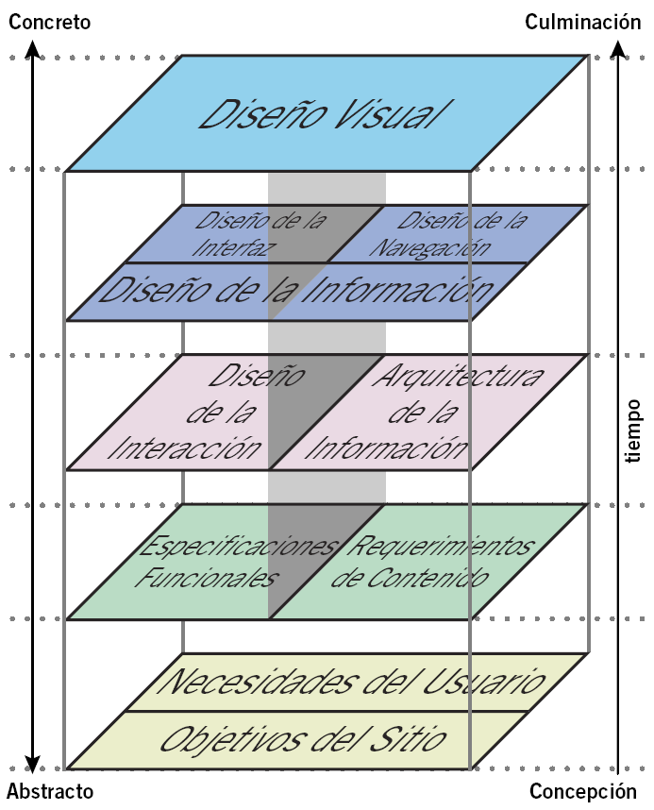
Arquitectura de la Información
La SUPERFICIE reúne todo junto visualmente.
¿Cómo se ve y se siente el producto terminado?
El ESQUELETO hace la estructura concreta.
¿Que componentes permiten a los usuarios interactuar con el sitio web?
La ESTRUCTURA da forma al alcance.
¿Cómo están articuladas y se comportan entre sí las diferentes piezas del sitio web?
El ALCANCE convierte la estrategia en requerimientos.
¿Qué elementos funcionales y de contenido se requieren para satisfacer a los usuarios?
La ESTRATEGIA es donde todo comienza.
¿Cuales son los objetivos del sitio web?
¿Cuáles son las necesidades de nuestros usuarios?

Slide 15
La Usabilidad
La Usabilidad es la medida de la calidad de la experiencia que tiene un usuario cuando interactúa con un producto o sistema.

Slide 16
La Usabilidad
[La Usabilidad se refiere al] grado en que un producto puede ser usado por usuarios específicos para conseguir metas específicas con efectividad, eficiencia y satisfacción dado un contexto específico de uso.

Slide 17
La Usabilidad
Es importante indicar que la Usabilidad es una disciplina que nace en Estados Unidos y florece gracias al desarrollo computacional, consolidándose como una práctica habitual con la aparición de los Sitios Web en la década de los 90s.

Slide 18
La Usabilidad
Adicionalmente se debe anotar que la palabra Usabilidad deriva del inglés Usability, cuya traducción más acertada es "facilidad y simplicidad de uso de un artículo u objeto". Se ha considerado adecuado utilizar la palabra usabilidad con dicha traducción debido a que en idioma español no existen palabras que describan con tanta precisión este concepto.

Slide 19
La Usabilidad
Características Principales de la Usabilidad

Slide 20
La Usabilidad
Facilidad de aprendizaje: define en cuánto tiempo un usuario, que nunca ha visto una interfaz, puede aprender a usarla bien y realizar operaciones básicas.

Slide 21
La Usabilidad
Facilidad y Eficiencia de uso: determina la rapidez con que se pueden desarrollar las tareas, una vez que se ha aprendido a usar el sistema.

Slide 22
La Usabilidad
Facilidad de recordar cómo funciona: se refiere a la capacidad de recordar las características y forma de uso de un sistema para volver a utilizarlo a futuro.

Slide 23
La Usabilidad
Frecuencia y gravedad de errores: plantea la ayuda que se le entrega a los usuarios para apoyarlos cuando deban enfrentar los errores que cometen al usar el sistema.

Slide 24
La Usabilidad
Satisfacción subjetiva: indica lo satisfechos que quedan los usuarios cuando han empleado el sistema, gracias a la facilidad y simplicidad de uso de sus pantallas.

Slide 25
La Usabilidad
A estos acercamientos simultáneos al de la Usabilidad el autor los denomina las Facetas de la Experiencia del Usuario, y corresponden a los siguientes:

Slide 26
La Usabilidad
Útil: es necesario preguntarnos si nuestros productos y sistemas son útiles, y aplicar nuestro conocimiento para definir soluciones innovadoras que apoyan la utilidad.

Slide 27
La Usabilidad
Usable: corresponde a la facilidad de uso o Usabilidad sigue siendo un aspecto fundamental, necesario pero no suficiente, por lo que se debe complementar con las demás facetas.

Slide 28
La Usabilidad
Deseable: si bien los sitios deben ser eficientes, en particular con el uso de medios ms complejos (imágenes, sonidos, animaciones), esto se debe equilibrar con los demás valores del diseño emocional.

Slide 29
La Usabilidad
Encontrable: los Sitios Web deben ser navegables y permitir que los usuarios puedan encontrar lo que necesitan.

Slide 30
La Usabilidad
Accesible: los sitios Web deben ser accesibles a las personas con discapacidades (más de 10% de la población). Para los Sitios Web de Gobierno ya es un requisito normativo.

Slide 31
La Usabilidad
Creíble: la credibilidad es uno de los factores más importantes de tener en cuenta y por ello se deben revisar los elementos de diseño que afectan la confianza que nos tienen los usuarios.

Slide 32
La Usabilidad
Valioso: las facetas ayudan a determinar los aspectos que llevan a que nuestros sitios ofrezcan valor para nuestros usuarios.

Slide 33
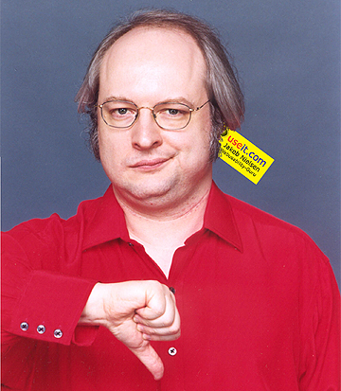
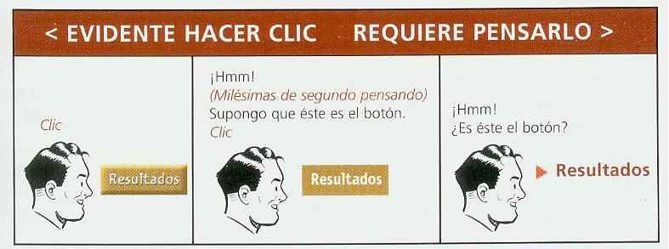
Jakob Nielsen

Slide 34
La Usabilidad
Entre otros aspectos, sus consejos principales para mejorar la usabilidad de un Sitio Web son:

Slide 35
La Usabilidad
Aclarar el propósito del sitio: se refiere a que desde la primera mirada, el usuario tenga claro quién hace el sitio y cuál es el alcance del mismo.
Ayudar a los usuarios a encontrar lo que buscan: ofrecer una buena organización de información con énfasis en los mensajes principales y sistemas de búsqueda adecuados.

Slide 36
La Usabilidad
Mostrar el contenido del sitio: consiste en mostrar los contenidos de manera clara para evitar clicks innecesarios, mostrando temas anteriores que hayan sido destacados.
Diseño para mejorar Interacción, no para definirla: tener como meta que el diseño coopere con la información, más que competir con ella.

Slide 37
La Usabilidad
Un segundo autor de importancia es Steve Krug consultor en Usabilidad cuyo libro "Don't make me think" ("No me hagas pensar" - 2000)

Slide 38
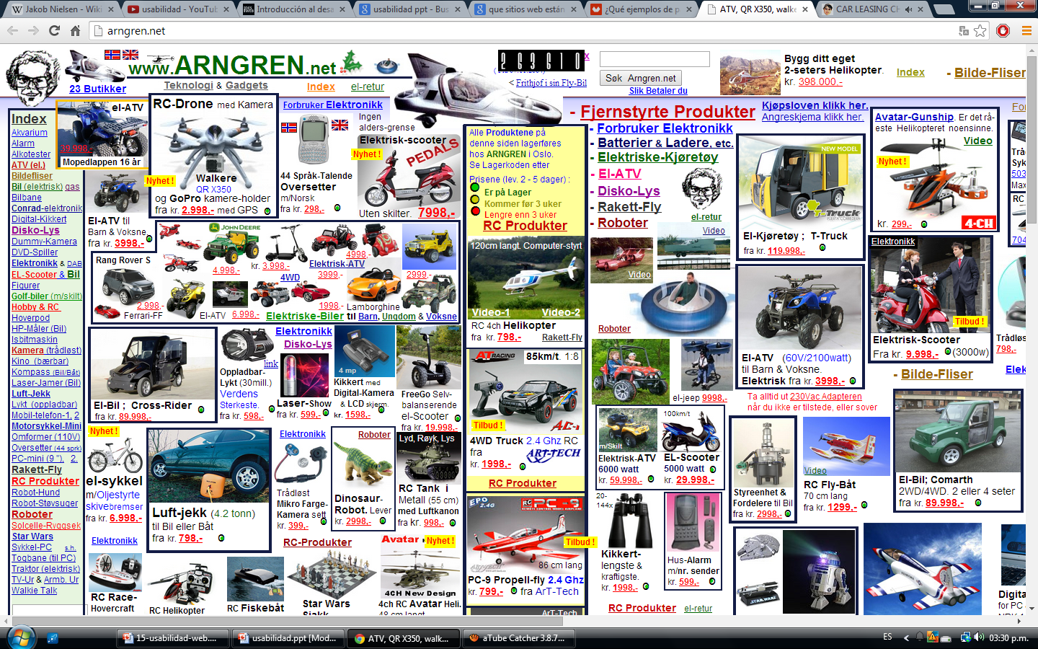

Slide 39
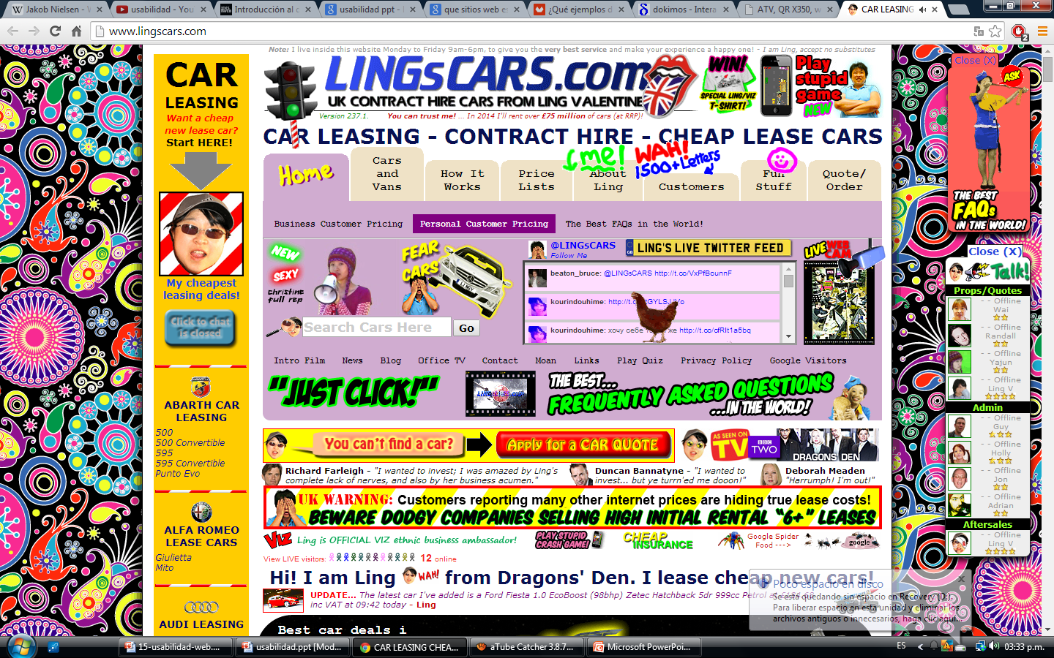

Slide 40
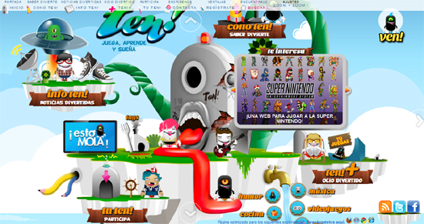

Slide 42
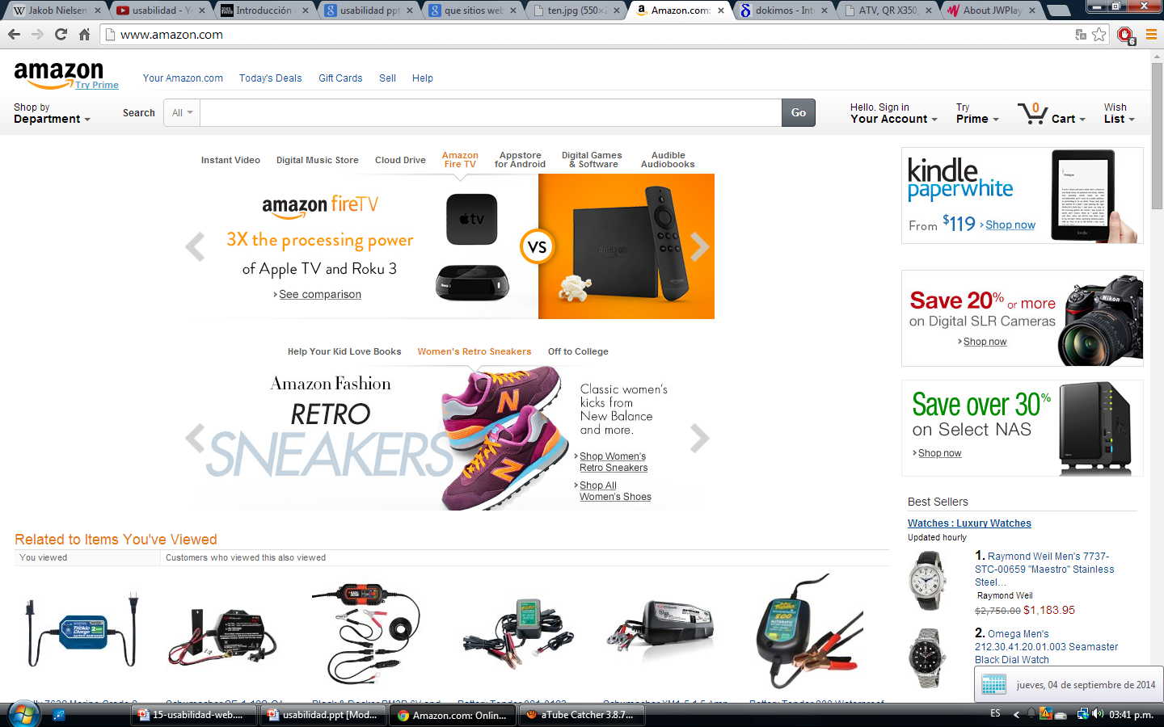

Slide 43
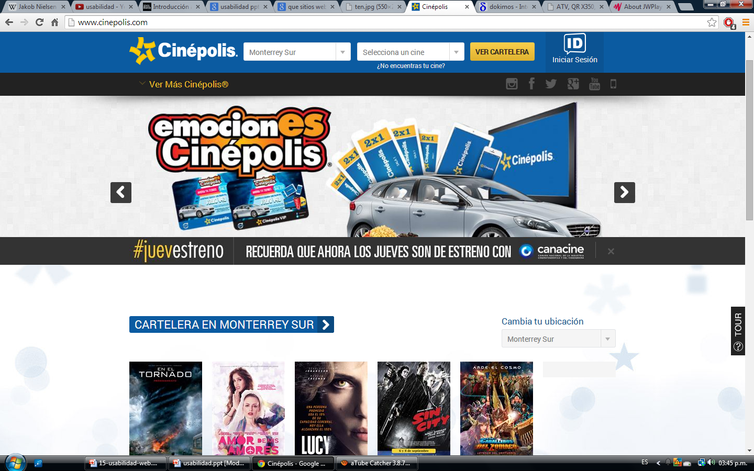

Slide 44
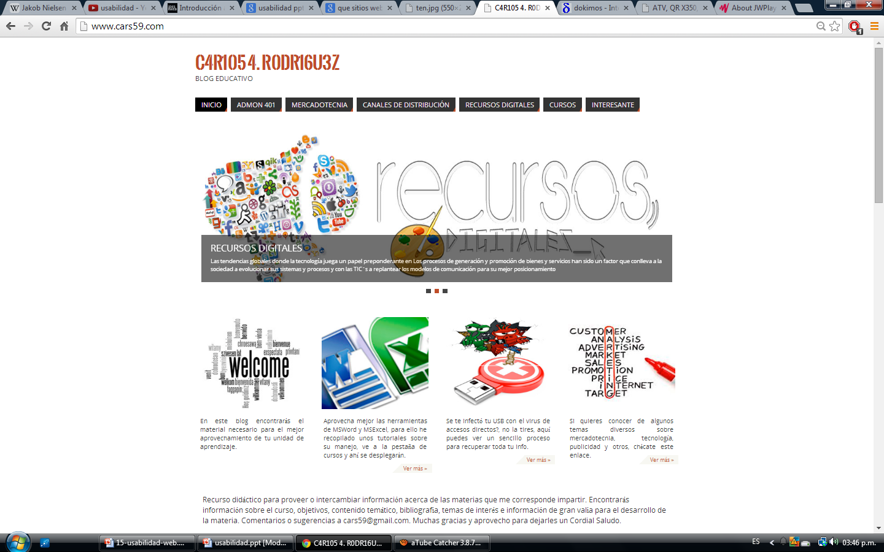

Slide 45
Los Awwwards son unos de los premios más importantes del mundo online en la actualidad y se otorgan a las mejores páginas web de Internet de todo el planeta. Y te preguntarás, con los cientos de miles de sitios que hay hoy en día, ¿qué es para ellos “la mejor página web”? Pues es una combinación de 4 elementos: un buen diseño, una buena usabilidad (o diseño UX), mucha creatividad y buen contenido.
https://www.airbnb.es/
http://www.nurturedigital.com/
http://waaark.com/
https://www.hunterboots.com/es/es_es/

Slide 46
Accesibilidad
La Organización Mundial de la Salud (OMS) recoge en sus informes un total de 600 millones de personas con discapacidad. El acceso de estas personas a la tecnología debe tenerse en cuenta en la construcción de una sociedad igualitaria.

Slide 47
Accesibilidad
La accesibilidad web tiene como objetivo lograr que las páginas web sean utilizables por el máximo número de personas, independientemente de sus conocimientos o capacidades personales e independientemente de las características técnicas del equipo utilizado para acceder a la Web.

Slide 48
Accesibilidad
Para lograr la accesibilidad, se han desarrollado diferentes pautas o guías que explican cómo se tienen que crear las páginas web para que sean accesibles. .

Slide 49
Cómo se logra la accesibilidad web
Para lograr la accesibilidad web hay que ser conscientes de que no todos los usuarios acceden a la Web con los mismos medios técnicos y que no todos los usuarios son capaces de percibir correctamente todos los contenidos publicados en la Web.

Slide 50
Accesibilidad
Esta idea se resume en los dos principios básicos del diseño web accesible:
crea páginas que se transformen correctamente y
ofrece el contenido de manera comprensible para facilitar la navegación por el sitio web.
Video Ejemplo

Slide 51
Experiencia de usuario
La experiencia de usuario es el conjunto de factores y elementos relativos a la interacción del usuario, con un entorno o dispositivo concretos, cuyo resultado es la generación de una percepción positiva o negativa de dicho servicio, producto o dispositivo.

Slide 52
Experiencia de usuario
La experiencia de usuario depende no sólo de los factores relativos al diseño (hardware, software, usabilidad, diseño de interacción, accesibilidad, diseño gráfico y visual, calidad de los contenidos, buscabilidad o encontrabilidad, utilidad, etc) sino además de aspectos relativos a las emociones, sentimientos, construcción y transmisión de la marca, confiabilidad del producto, etc.

Slide 53
Experiencia de usuario
Uno de los problemas del funcionamiento de las páginas web, para Steve Krug, es que la gente no averigua el funcionamiento de las cosas, sino que se las arregla por sí solos, lo que se aleja a la intención de un diseñador web. Eso sucede porque para la "gran mayoría carece de importancia el llegar a entender el funcionamiento de las cosas en tanto podamos usarlas. Y no hace falta de la inteligencia, sino a la escasez de cuidado y atención".^{[3]}

Slide 54
Diseño de interacción
Es el proceso de generar y evaluar productos, sistemas o dispositivos que cumplan con el objetivo para el que fueron diseñados, y que apoyen las actividades que la gente realiza en su trabajo y en su vida diaria.^{[7]}
También es la técnica por la cual se producen interfaces adecuadas entre el ser humano y los sistemas automatizados, con el fin de:
Mejorar su eficiencia
Disminuir la curva de aprendizaje
Eliminar barreras en la frontera hombre-máquina.^{[8]}

Slide 55
Diseño de interacción
El diseño de interacción tiene como objetivo presentar a los usuarios de los artefactos experiencias útiles, satisfactorias y usables, es necesario conocer las acciones a través de las cuales cumple su cometido y los elementos implicados durante su desarrollo. El diseño de interacción cumple estas actividades:
Identificación de las necesidades y establecimiento de requisitos.
Desarrollo de bocetos.
Construcción de prototipos.
Evaluación de los resultados.

Slide 56
Diseño de interacción
Mediante la realización de estas actividades el diseño de interacción investiga, propone y evalúa el desempeño de los artefactos en relación a sus usuarios.^{[9]}
Por otro lado, quien lleva a cabo el diseño de interacción es un profesional que trabaja para definir cómo tiene que funcionar el producto para que sea útil y usable. Para conseguirlo, debe diseñar el producto desde el punto de vista del usuario, no desde el punto de vista técnico ni artístico. El diseñador de interacción debe interiorizar y entender los objetivos, tareas, necesidades y deseos que los usuarios tienen cuando están usando el producto.^{[10]}

Slide 57
PARA QUÉ UN BLOG
Seguro que muchos se habrán preguntado sobre la viabilidad de crear y mantener su propio blog en una red cada vez dominada por las grandes redes sociales. Sin embargo, me atrevo a decir que los blogs están más vivos que nunca y que Facebook, Twitter, Google+ y las demás, lo único que han hecho es potenciarlos: llevar el contenido a mucha más gente, conseguir más específicos lectores, establecer relaciones con otros bloggers de una manera más sencilla, obtener más y mejores comentarios, etc.

Slide 58
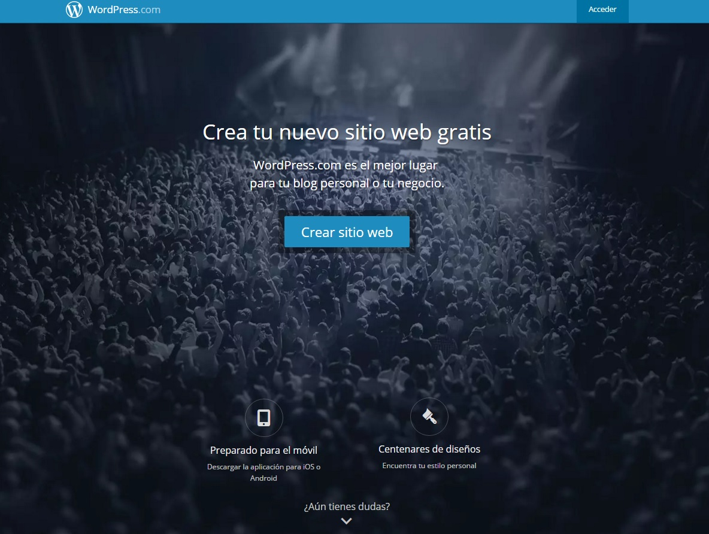
1.- WordPress

Slide 59
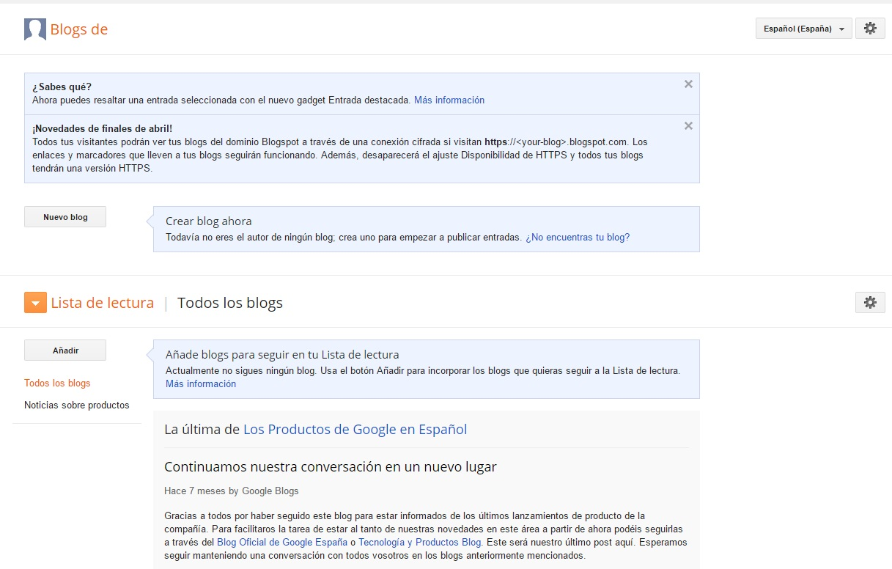
2.- Blogger

Slide 60
3.- Wix

Slide 61
AHORA SI
A CONSTRUIR NUESTRO BLOG

